Slide 1
第3章 特洛伊木马
特洛伊木马的定义
特洛伊木马的特点
特洛伊木马的结构
特洛伊木马的基本原理
检测和清除特洛伊木马
特洛伊木马病毒分析
特洛伊木马病毒防范

Slide 2
特洛伊木马的定义
古希腊特洛伊之战中利用木马攻陷特洛伊城；
现代网络攻击者利用木马，采用伪装、欺骗(哄骗，Spoofing)等手段进入被攻击的计算机系统中，窃取信息，实施远程监控

Slide 3
特洛伊木马的定义
特洛伊木马(Trojan Horse)，是一种恶意程序，是一种基于远程控制的黑客工具
一旦侵入用户的计算机，就悄悄地在宿主计算机上运行，在用户毫无察觉的情况下，让攻击者获得远程访问和控制系统的权限
进而在用户的计算机中修改文件、修改注册表、控制鼠标、监视/控制键盘，或窃取用户信息

Slide 4
特洛伊木马的定义
木马与病毒
一般情况下，病毒是依据其能够进行自我复制即传染性的特点而定义的
特洛伊木马主要是根据它的有效载体，或者是其功能来定义的，更多情况下是根据其意图来定义的

Slide 5
特洛伊木马的定义
木马一般不进行自我复制，但具有寄生性，如捆绑在合法程序中得到安装、启动木马的权限，DLL木马甚至采用动态嵌入技术寄生在合法程序的进程中
木马一般不具有普通病毒所具有的自我繁殖、主动感染传播等特性，但我们习惯上将其纳入广义病毒，也就是说，木马也是广义病毒的一个子类

Slide 6
特洛伊木马的定义
 | 病 毒 | 蠕 虫 | 木 马
传染性 | 强 | 强 | 很少
感染对象 | 文件 | 进程 | 进程
主要传播方式 | 文件 | 网络 | 网络
破坏性 | 强 | 较强 | 很少
隐藏性 | 强 | 强 | 极强
顽固性 | 较强 | 较强 | 极强
欺骗性 | 一般 | 一般 | 强
主要攻击目的 | 破坏数据和信息 | 耗尽计算机资源 | 窃取数据和信息

Slide 7
特洛伊木马的定义
木马的最终意图是窃取信息、实施远程监控
木马与合法远程控制软件(如pcAnyWhere、dameware)的主要区别在于是否具有隐蔽性、是否具有非授权性

Slide 8
木马病毒的特点及危害
将自己伪装成系统文件
将木马病毒的服务端伪装成系统服务
将木马程序加载到系统文件中
充分利用端口隐藏
隐藏在注册表中
自动备份

Slide 9
木马病毒的特点及危害
木马程序与其他程序绑定
进程注入
利用远程线程的方式隐藏
通过拦截系统功能调用的方式来隐藏自己
通过先发制人的方法攻击杀毒软件

Slide 10
特洛伊木马技术的发展
木马技术发展至今，已经经历了4代
第一代木马
只是进行简单的密码窃取、发送等，没有什么特别之处
第二代木马
在密码窃取、发送等技术上有了很大的进步，冰河可以说是国内木马的典型代表之一

Slide 11
特洛伊木马技术的发展
第三代木马
在数据传输技术上，又做了不小的改进，出现了ICMP等类型的木马，利用畸形报文传递数据，增加了查杀的难度
第四代木马
在进程隐藏方面，做了很大的改动，采用了内核插入式的嵌入方式，利用远程插入线程技术，嵌入DLL线程；或者挂接PSAPI(Process Status API)，实现木马程序的隐藏

Slide 12
第五代病毒，大量使用rootkit技术，达到深度隐藏，能够对杀毒软件和防火墙进行攻击
第六代病毒系统化

Slide 13
木马的分类
灰鸽子木马特征
会自我复制到Windows目录下
并自行将安装程序删除。修改注册表
将病毒文件注册为服务项实现开机自启
木马程序还会注入所有的进程中
自动开启IE浏览器，与外界进行通信，
在用户不知情的情况下连接黑客指定站点，
盗取用户信息、下载其它特定程序。
按功能
远程控制型木马
例：上兴，灰鸽子等
控制受害者电脑侵入系统，进行各种恶意行为，包括文件，进程，服务，注册表管理，屏幕控制，键盘记录，摄像头监视，麦克风监听，远程shell等
信息获取型木马
例：盗号木马
获取受害者电脑信息为目的
破坏型木马
例：Trojan-DDos
本地或远程主机系统中的数据破坏，资源消耗

Slide 14
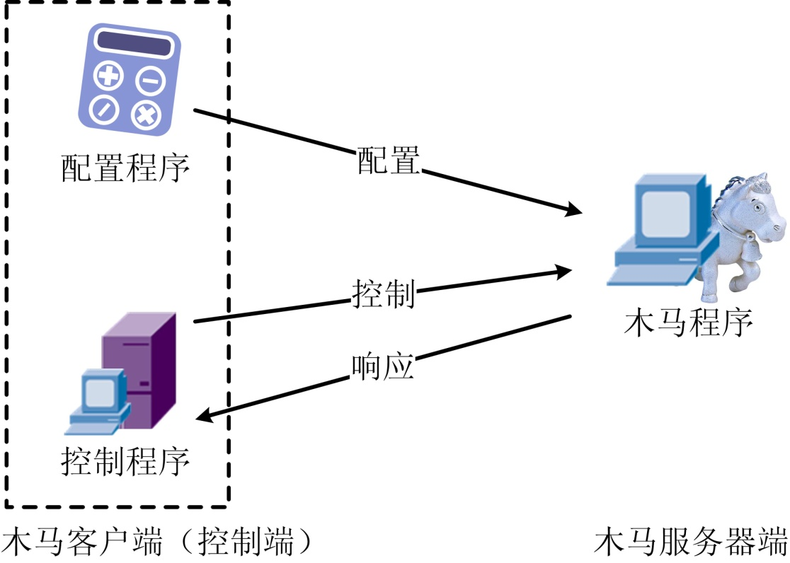
远程控制型木马的结构
木马系统软件一般由木马配置程序、控制程序和木马程序(服务器程序)三部分组成

Slide 15
木马的基本原理
用木马进行网络入侵的基本步骤
配置木马
木马伪装，即让木马在服务端尽可能隐藏得更隐蔽
信息反馈，即设置信息反馈的方式或地址，如设置信息反馈的邮件地址、QQ号、ICQ号等
在释放木马之前可以配置木马，释放之后也可远程配置木马

Slide 16
木马的基本原理
传播木马
以邮件附件的形式传播。控制端将木马伪装之后添加到附件中，发送给收件人
通过OICQ、QQ等聊天工具软件传播。在进行聊天时，利用文件传送功能发送伪装过的木马程序给对方
通过提供软件下载的网站(Web/FTP/BBS)传播

Slide 17
木马的基本原理
通过一般的病毒和蠕虫传播
通过带木马的磁盘和光盘进行传播
木马可以通过Script、ActiveX及Asp、CGI交互脚本的方式植入
木马可以利用系统的一些漏洞进行植入

Slide 18
木马的基本原理
运行木马
服务器端的用户运行木马或捆绑木马的程序后，木马就会自动进行安装
木马首先将自身拷贝到Windows的系统文件夹中（c:\windows c:\windows\system c:\windows\temp）
在注册表、启动组、非启动组等位置设置木马的触发启动条件，完成木马服务器的安装

Slide 19
木马的基本原理
附加或者捆绑在系统程序或者其它应用程序上，或者干脆替代它们
运行这些系统程序的时候就会激活木马（比如修改系统文件explorer.exe在其中加入木马）
木马程序被激活后，进入内存，开启并监听预先定义的木马端口，准备与控制端建立连接

Slide 20
木马的基本原理
用netstat查看木马打开的端口

Slide 21
木马的基本原理
信息反馈
设计成熟的木马都有一个信息反馈机制
信息反馈机制是指木马成功安装后会收集一些服务端的软硬件信息，并通过E-MAIL，IRC或ICO的方式告知控制端攻击者
从反馈信息中控制端可以知道使用的操作系统，系统目录，硬盘分区情况，系统口令等，在这些信息中，最重要的是服务端IP

Slide 22
特洛伊木马的基本原理
建立连接
控制端要与服务端建立连接必须知道服务端的木马端口和IP地址
由于木马端口是事先设定的，为已知项，所以最重要的是如何获得服务端的IP地址
获得服务端的IP地址的方法主要有两种：信息反馈和IP扫描

Slide 23
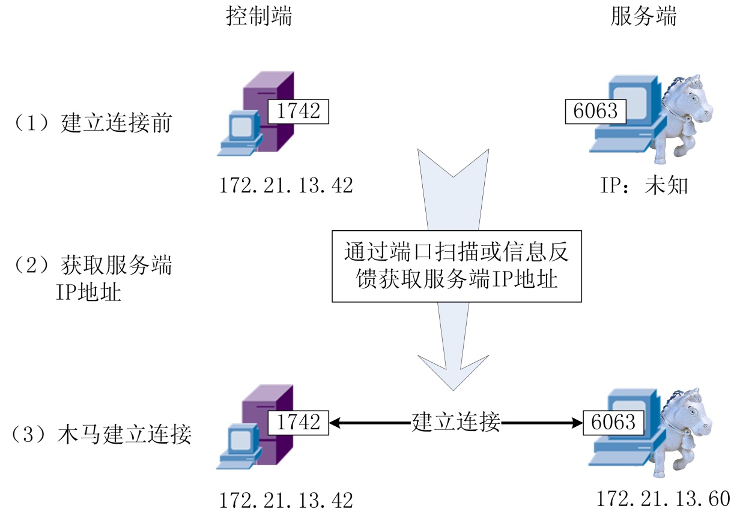
木马的基本原理
木马控制端与服务端连接的建立

Slide 24
建立连接方式
正向连接
客户端启动连接，服务器具有公网IP，客服端无需公网IP
直接反向连接
服务器端启动连接，突破防火墙
一旦木马被捕获，客服端信息暴露，取证依据
通过第三方主机的反向连接
第三方反向连接

Slide 25
木马的基本原理
木马服务器通知攻击者的方式主要有两种：
一是发送E-mail或ICQ/QQ即时消息，宣告自己当前已成功接管的计算机，如广外女生、冰河
二是使用UDP（用户报文协议）或者ICMP，将服务器IP地址通过免费主页空间中转到控制端，如网络神偷
Notes:
木马将自己伪装成一个Ping进程，系统就会将Ping的响应包的监听、处理权交给木马进程，一旦事先约定好的Ping响应包出现（可以判断包大小、ICMP_SEQ等特征），木马就会接受、分析并从报文中解码出命令和数据。

Slide 26
特洛伊木马的基本原理
远程控制

Slide 27
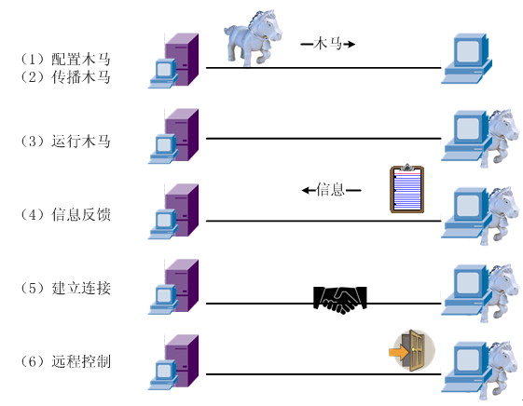
特洛伊木马的基本原理

Slide 28
木马的主要功能
基本功能
隐藏功能，自启动功能，通信功能，卸载功能
业务功能
进程管理，文件管理，注册表操作，服务管理，屏幕截取，鼠标控制，视频监视，语音监听，键盘记录，远程shell，传播病毒，破坏系统，添加后门

Slide 29
木马的隐藏技术
隐藏功能
运行形式的隐藏
通信形式的隐藏
使用常用端口号，网络连接隐藏
存在形式的隐藏
一般木马以.exe或.dll文件形式存在。修改文件属性为隐藏；存储在系统一些特定目录中；使用rootkit技术实现隐藏

Slide 30
木马的运行形式的隐藏技术
通过rootkit技术来拦截系统来查询进程的函数
通过修改返回值或DKOM（直接内核对象操作）技术实现自身隐藏
使用注入技术将木马程序注入到线程中

Slide 31
木马的运行形式的隐藏技术- rootkit技术
rootkit:
是一个或者多个用于隐藏、控制一台计算机的工具包，一般指被作为驱动程序，加载到操作系统内核中的恶意程序
隐藏进程，隐藏文件，端口，或句柄，注册表的项，键值等

Slide 32
Linux的rootkit技术
隐藏文件：通过strace ls可以发现ls命令其实是通过sys_getdents64获得文件目录的，因此可以通过修改sys_getdents64系统调用或者更底层的 readdir实现隐藏文件及目录，还有对ext2文件系统直接进行修改的方法，不过实现起来不够方便，也有一些具体的限制。
隐藏进程：隐藏进程的方法和隐藏文件类似，ps命令是通过读取/proc文件系统下的进程目录获得进程信息的，只要能够隐藏/proc文件系统下的进程目录就可以达到隐藏进程的效果，即hook sys_getdents64和readdir等。
隐藏连接：netstat命令是通过读取/proc文件系统下的net/tcp和net/udp文件获得当前连接信息，可以通过hook sys_read调用实现隐藏连接，也可以修改tcp4_seq_show和udp4_seq_show等函数实现。
隐藏模块：lsmod命令主要是通过sys_query_module系统调用获得模块信息，可以通过hook sys_query_module系统调用隐藏模块，也可以通过将模块从内核模块链表中摘除从而达到隐藏效果。

Slide 33
Linux的rootkit技术
嗅探工具：通过libpcap库直接访问链路层，截获数据包，也可以通过linux的netfilter框架在IP层的hook点上截获数据包。这是通过ioctl系统调用的SIOCSIFFLAGS命令实现的混杂模式，通过SIOCGIFFLAGS命令查看网卡的当前模式，通过hook sys_ioctl隐藏网卡的混杂模式。
密码记录：通过hook sys_read系统调用实现，比如通过判断当前运行的进程名或者当前终端是否关闭回显，可以获取用户的输入密码。
日志擦除：传统的unix日志主要在/var/log/messages，/var/log/lastlog，/var/run/utmp，/var /log/wtmp下，通过编写相应的工具对日志文件进行修改，还可将HISTFILE等环境变设为/dev/null隐藏用户操作信息。
内核后门：可以是本地的提权后门和网络的监听后门，本地的提权可以通过对内核模块发送定制命令实现，网络内核后门可以在IP层对进入主机的数据包进行监听，发现匹配的指定数据包后立刻启动回连进程。

Slide 34
木马的运行形式的隐藏技术
1. 拦截系统来查询进程的函数
原理：
事件驱动机制，钩子是Windows系统中非常重要的系统接口，用它可以截获并处理送给其他应用程序的消息，也可以监视系统或进程中的各种事件消息，截获发往目标窗口的消息并进行处理
SetWindowsHookEx（1,2,3,4）：
事件的类型。事件有很多的类型，包括键盘按键（WH_KEYBOARD）和鼠标输入（WH_MOUSE）等。
函数指针，指向处理事件的函数。
函数的模块。因此，通常可以看见LoadLibrary、GetProcAddress、SetWindowsHookEx。
消息钩子关联的线程。

Slide 35
木马的运行形式的隐藏技术-直接内核对象操作
DKOM(Direct Kernel Object Manipulation)：直接内核对象操作技术。
所有的操作系统都在内存中存储记录信息
通常采用结构或对象的形式,由对象管理器管理
当用户空间进程请求操作系统信息例如进程、线程或设备驱动程序列表时，这些对象被报告给用户
这些对象或结构位于内存中，因此可以直接对其进行修改。
进程结构包括EPROCESS结构与线程的ETHREAD结构、链表（如进程、线程链表与CPU的调度链表）等等。

Slide 36
木马的运行形式的隐藏技术-直接内核对象操作
例：删除进程双项链上的进程对象
删除了进程和线程链。内部变量PsActiveProcessHead是一个LIST_ENTRY结构，在ntoskrnl.exe的数据段中，指定了系统进程列表的第一个成员。将进程对象从进程双向链表中移除，那么调用NtQuerySystemInformation来枚举进程的任务管理器taskmgr.exe中就不会看到木马进程了

Slide 37
木马的运行形式的隐藏技术-直接内核对象操作
例：服务进程，可以运行在较高的优先级下。用RegisterServiceProcess函数注册成服务进程
DWORD dw Version=GetVersion();
If(dw Version>=0x80000000)
{
typedefDWORD(CALLBACK*LPREGISTERSERVICEPROCESS)(DWORD, DWORD)
HINSTANCE hDLL;
LPREGISTERSERVICEPROCESS IpRegisterServiceProcess;
hDLL=LoadLibrary(“KERNEL32.dll”);
IpRegisterServiceProcess=(LPREGISTERSERVICEPROCESS)GetProcAddress(
hDLL,” RegisterServiceProcess”);
IpRegisterServiceProcess(GetCurrentProcessId(),1);
FreeLibrary(HDLL);
}

Slide 38
木马的运行形式的隐藏技术-进程注入技术
通过CreateRemoteThread和LoadLibrary的DLL注入：
将恶意的动态链接库的路径写入另一个进程的虚拟地址空间内，通过在目标进程中创建远程线程来确保远程进程加载它。
打开进程，获取进程的句柄，
在内存空间开辟一段内存空间
向刚刚开辟的内存中写入需要注入DLL的路径，
利用GetProcessAddree()获取LoadLibrary的地址。
调用远程线程，利用LoadLibrary（）去加载DLL
2. 可执行文件注入（略）

Slide 39
木马的运行形式的隐藏技术-进程注入技术（续）
3. 删除目标进程的合法内存代码，用恶意的代码覆写目标进程的内存
（1）以CREATE_SUSPENDED (0x00000004)为参数调用CreateProcess。创建一个新进程来存储恶意代码。新进程的主线程创建后就处于挂起状态，直到调用ResumeThread才会继续执行。
（2）调用ZwUnmapViewOfSection或者NtUnmapViewOfSection来覆盖目标进程的内存。这两个API将释放section指向的所有内存。
（3）使用WriteProcessMemory将恶意软件的节写入目标进程。调用SetThreadContext将入口点指向它已写入的新的代码节。最后，调用ResumeThread恢复挂起进程的执行。
4. 线程执行劫持
不创建新进程而是取得已存在进程的线程句柄。其余步骤和3类似

Slide 40
木马的运行形式的隐藏技术-进程注入技术（续）
5.通过SetWindowsHookEx钩子注入
例：
ＳＳＤＴ表（系统服务描述表）包含的大量系统服务函数，可以完成内核执行体的Ｉ／Ｏ管理、对象管理、进程和线程管理、虚拟内存管理、配置管理等系统关键功能
将ＳＳDＴ表某系统服务号对应的入口地址修改成钩子函数的地址，从而实现系统服务函数的改道、加塞，改变系统服务函数的原始执行流程。在钩子函数中，可以根据传入的参数（与被挂钩的系统服务函数相同）决定执行什么动作。退出钩子函数的方式有两种：恢复到被挂钩系统服务函数继续执行（参数保持未变或已经被修改）；立即返回（不再执行被挂钩系统服务函数）。

Slide 41
木马的运行形式的隐藏技术-进程注入技术（续）
7. 通过注册表修改（如AppInit_DLLs，AppCertDlls，IFEO）
AppInit_DLLs
在AppInit_DLLs键下插入恶意的DLL的路径，以便其他进程加载。该键下每个DLL会被加载到所有的加载User32.dll的进程中
AppCertDlls
该键下的DLL会加载到调用Win32 API CreateProcess, CreateProcessAsUser, CreateProcessWithLogonW, CreateProcessWithTokenW, WinExec的进程中。
IFEO
IFEO通常用于调试。当可执行文件启动时，附加到它的程序也会启动。

Slide 42
木马自启动功能
利用注册表实现自启动
与其它文件捆绑启动（略）
利用特定系统文件启动
例：Autostart文件，Win.ini文件，Wininit.int文件，System.ini文件，Winstart.bat文件等

Slide 43
木马自启动功能（利用注册表实现）
Char TempPath[MAX_PATH];
GetSystemDirectory(TempPath, MAX_PATH);
Cstring Systempath=(CString) TempPath;
Cstring commandline=(CString) commandline();
commandline= commandline.Mid(commandline.Find(‘\’”+1)) ;
commandline= commandline.Left(commandline.Find(‘\’”)) ;
CopyFile(commandline.SystemPath+”\\Tapi32.exe”,FALSE);
CRegKey *registry=new CRegKey();
Registry->Open(HKEY_LOCAL_MACHINE,”Software\\Windows\\CurrentVersion\\Run”);
Unsigmed long IRegLength;
Registry->Query Value(TempPath,”crossbow”,&IRegLength);
CString strTenp =(CString)TempPath;
If(strTenp!=SystemPath+”\\Tapi32.exe”){
//查找是否有crossbow的键值，并且是否为复制的目录%System%+Tapi32.exe，
//如果不是，写入以上键值内容。
Delete registry;
步骤
自我复制
修改必要配置

Slide 44
木马自启动技术（利用特定系统文件启动）
修改批处理
修改系统配置
借助自播放功能
通过注册表的Run来启动
通过文件关联启动
通过API HOOK启动
通过VxD启动
通过浏览网页启动
利用Java applet
利用系统自动运行的程序
其它方法

Slide 45
木马的通讯功能
服务器端功能
命令接收
修改配置
实现List命令
实现View命令
操作硬件
远程reboot
客服端功能
发送命令和接收反馈信息

Slide 46
木马的业务功能
进程管理
获取被控端的进程列表和进程属性信息，查询每个进程所包含的模块和线程信息，也可以终止或暂停某个进程。
涉及函数：CreateToolhelp32SnapShot，Process32First， Process32Next，EnumProcess，GetCurrentProcess等

Slide 47
文件管理
获取被控端的磁盘和文件列表等信息，并对文件进行重命名，删除，远程运行，下载，上传等操作
涉及函数：GetLogicalDriveString， GetDiskFreeSpace， GetDriveType，FindFirstFile，CreateFile， WriteFile等

Slide 48
木马的业务功能
注册表操作
对主键的浏览，增删，复制，重命名和对键值的读写等操作
涉及函数：RegQueryInfoKey， RegEunmKeyEx， RegEunmValue， RegCreateKeyEx，RegDeleteKey，RegSetValueEx，RegDeleteValue等
服务管理
获取被控制端的服务列表和服务属性信息，进行启动服务，停止服务和删除服务的操作
涉及函数：OpenSCManager， EnumServiceStatus，OpenService， QueryServiceConfig，StartService， StopService， DeleteService等

Slide 49
木马的业务功能
屏幕截屏
利用keybd_evebt或者SendInput模拟按键Print_Screen
利用CreateDC获取当前屏幕句柄
鼠标控制
函数SetCursorPos：设置鼠标位置
函数mouse_e-vent：合成鼠标移动和点击事件
函数SentInput：合成点击事件，合成鼠标移动，鼠标点击操作

Slide 50
木马的业务功能
视屏监视
基于VFW（数值视频开发包）实时视频采集：VFW为AVI（音频视频交错）格式提供了一整套的视屏采集，压缩，回放和编辑的库函数
基于DirectShow（流媒体处理开发包）实时视频采集：采集和回放功能
语音监听
调用Winmm.dll中的一系列API函数来实现
例：waveInOpen， waveInPrepareHeader， waveInAddBuffer， waveInStart， waveInUnPrepareHeader， waveInReset， waveInClose等
键盘记录
对被控端的按键信息进行监控，最终将监控信息发送给主控端。
实现方式可在用户层也可在内核层

Slide 51
木马的业务功能
远程shell
在目标主机中开启shell服务，供攻击者进行命令交互，调度远程计算机程序，或以此为跳板进一步渗透其它主机
实现方法的例：通过CreateProcess函数，创建cmd.exe进程，同时将进程的输入输出句柄直接或间接指向开启的网络连接句柄。
传播病毒
破坏系统
添加后门

Slide 52
其它技术
Socket技术
修改注册表
远程屏幕抓取
输入设备控制
远程文件管理
共享硬盘数据
服务端程序包装

Slide 53
检测和清除特洛伊木马
Windows系统配置经常被莫名其妙地自动更改
总是无缘无故地读硬盘，软驱灯经常自己亮起，网络连接及鼠标屏幕出现异常现象
计算机意外地打开了某个端口，用嗅探器发现存在异常的网络数据传输
拨号上网用户离线操作计算机时，突然弹出拨号对话框

Slide 54
检测和清除特洛伊木马
中木马后常出现的状况
当浏览一个网站时，弹出来一些广告窗口是很正常的事情，可是如果用户根本没有打开浏览器，而浏览器突然自己打开，并且进入某个网站，那么，就要怀疑是否中了木马
正在操作计算机，突然一个警告框或者是询问框弹出来，问一些用户从来没有在计算机上接触过的问题

Slide 55
检测和清除特洛伊木马
检测和清除木马的方法
反击恶意代码，最佳的武器是最新的、成熟的病毒扫描工具
扫描工具能够检测出大多数特洛伊木马，并尽可能地使清理过程自动化
任何工具软件在防治新木马时都存在一定的滞后性

Slide 56
检测和清除特洛伊木马
检测和清除木马的一般流程(对于动态嵌入式DLL木马，一般不是查看端口，而是查看内存模块)

Slide 57
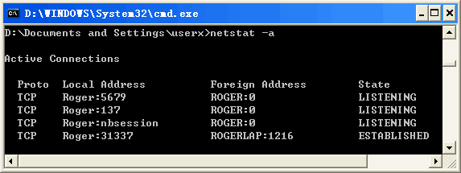
检测和清除特洛伊木马
特洛伊木马入侵的一个明显证据是受害计算机上意外地打开了某个端口
用Netstat检测BO木马

Slide 58
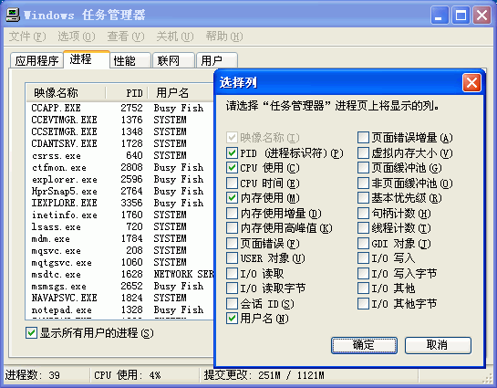
检测和清除特洛伊木马
进程标识符PID与映射名称

Slide 59
典型木马病毒分析
木马“广外女生”简介
是广东外语外贸大学“广外女生”网络小组的作品，它可以运行于Windows 98、Windows 98SE、Windows ME、Windows NT、Windows 2000或已经安装Winsock2.0的Windows 95/97上

Slide 60
典型木马病毒分析
该木马把启动项设在HKLM\ SOFTWARE \Classes\exefile\shell\open\command\下，这个注册表项的作用是定义运行可执行文件的格式
木马将HKLM\ SOFTWARE \Classes\exefile\shell\open\command\下的键值由原来的“"%1" %*”修改为“C:\WINDOWS\System32\DIAGCFG.EXE "%1" %*”，包含了木马程序DIAGCFG.EXE，此后每次再运行任何可执行文件时都要先运行DIAGCFG.EXE，即启动木马

Slide 61
典型木马病毒分析
木马端口
E:\Tools\Fport-2.0>fport
Pid Process Port Proto Path
584 tcpsvcs -> 7 TCP C:\WINDOWS\System32\tcpsvcs.exe
…
464 msdtc -> 3372 TCP C:\WINDOWS\System32\msdtc.exe
1176 DIAGCFG -> 6267 TCP C:\WINDOWS\System32\DIAGCFG.EXE
836 inetinfo -> 7075 TCP C:\WINDOWS\System32\inetsrv\inetinfo.exe
…
836 inetinfo -> 3456 UDP C:\WINDOWS\System32\inetsrv\inetinfo.exe

Slide 62
典型木马病毒分析
清除木马
由于“广外女生”木马自启动项的特殊性，如果先删除C:\WINDOWS\System32\目录下的DIAGCFG.EXE，将无法在系统中运行任何可执行文件。因此，清除该木马应按如下步骤
打开下面键值：HKEY_LOCAL_MACHINE\SOFTWARE\Classes\exefile\shell\open\command\，但是不要修改，因为如果这时就修改注册表，DIAGCFG.EXE进程仍然会立刻把它改回来

Slide 63
典型木马病毒分析
打开“任务管理器”，找到DIAGCFG.EXE这个进程，关掉这个进程。注意，一定也不要先关进程再打开注册表管理器，否则执行regedit.exe时又会启动DIAGCFG.EXE
把HKEY_LOCAL_MACHINE\SOFTWARE\Classes\exefile\shell\open\command\的键值由原来的“C:\WINDOWS\System32\DIAGCFG.EXE "%1"%*”改为“"%1"%*”。这样，即使不删除DIAGCFG.EXE文件，只要用户不再双击运行之，木马就会因无激活机会而不能继续实施破坏

Slide 64
典型木马病毒分析
删除C:\WINDOWS\System32\目录下的DIAGCFG.EXE
如果要深入分析这个木马，可以在最后一步中不删除它，而是把它拷贝到其他的目录以便研究

Slide 65
防范木马病毒的安全建议
使用专业安全厂商的正版防火墙产品
使用工具软件隐藏本机的真实IP地址
注意电子邮件安全
在使用即时通讯工具时，不要轻易运行“朋友”发来的程序或链接
尽量少浏览和访问个人网站

Slide 66
防范木马病毒的安全建议
不要隐藏文件的扩展名
定期观察容易被病毒利用的启动配置
定期观察系统服务管理器中的服务，系统进程
根据文件创建日期定期观察系统目录下是否有近期新建的可执行文件，如果有的话很可能是病毒文件

